Slide 1


人工智能基础
第3章 状态空间与无信息搜索
授课教师：李静瑶

Slide 2
目 录
1
问题求解智能体
2
问题实例
3
搜索算法
4
无信息搜索策略
Notes:
启发式搜索，又称 有信息搜索

Slide 3
4
无信息搜索
无信息搜索——盲目搜索
除了问题定义中提供的状态信息之外，没有任何附加信息
搜索算法只需生成后继、区分目标状态与非目标状态，按照节点扩展顺序分类
有信息搜索——启发式搜索
搜索算法知道一个状态是否比其它状态“更有希望”接近目标

Slide 4
4
无信息搜索
无信息搜索
广度优先搜索
一致代价搜索
深度优先搜索
深度受限搜索
迭代加深搜索
双向搜索

Slide 5
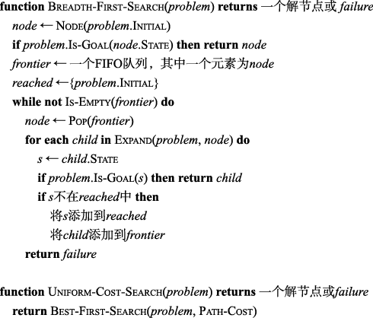
4
无信息搜索
广度优先搜索
a
G
b
c
d
e
f
S
h
p
q
r

Slide 6
4
无信息搜索-广度优先搜索
a
G
b
c
d
e
f
S
h
p
q
r
Notes:
广度优先搜索总是能找到一个动作最少的解

Slide 7
4
无信息搜索
广度优先搜索
a
G
b
c
d
e
f
S
h
p
q
r
S
d
e
p
搜索层
b
c
e
h
r
q
a
a
h
r
p
q
f
p
q
f
q
c
G
q
c
G
a
a
Notes:
广度优先搜索总是能找到一个动作最少的解

Slide 8
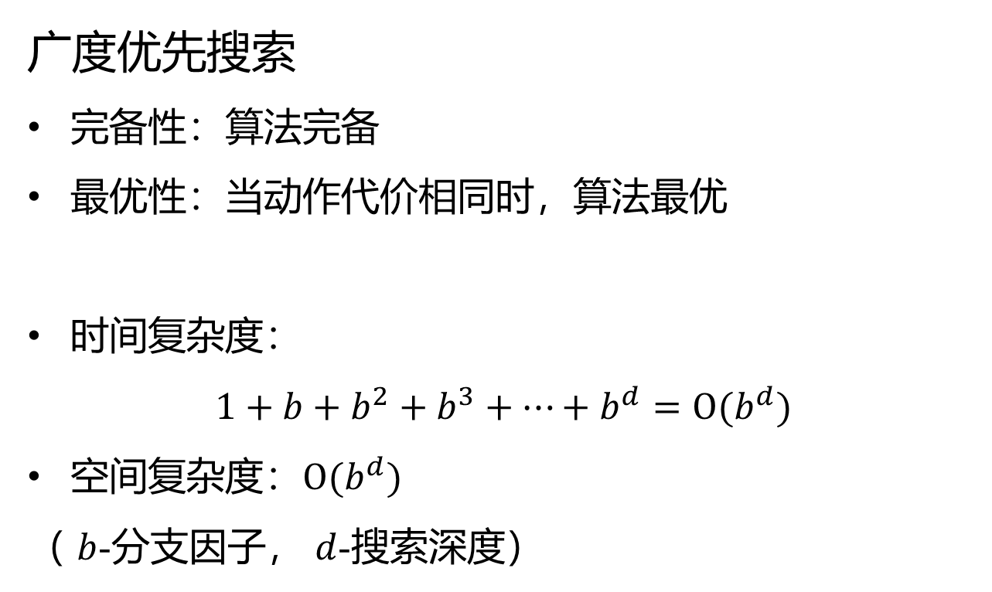
4
无信息搜索
广度优先搜索
完备性：算法完备
最优性：当动作代价相同时，算法最优
时间复杂度：
$$1+b+b^{2}+b^{3}+…+b^{d}=O(b^{d})$$
空间复杂度$：O(b^{d})$
（ $b$-分支因子， $d$-搜索深度）
Notes:
广度优先搜索总是能找到一个动作最少的解

Slide 9
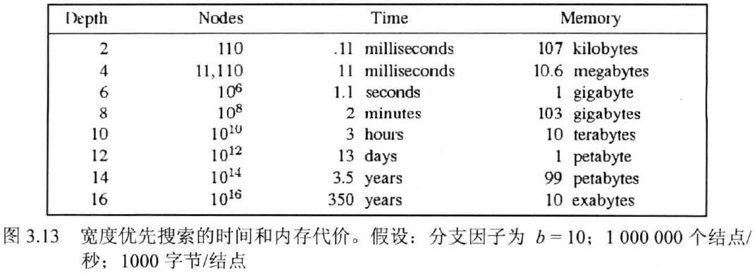
4
无信息搜索
广度优先搜索的时空代价
一般来说，指数级复杂性的搜索问题无法通过无信息搜索求解
Notes:
除了最小的问题实例

Slide 10
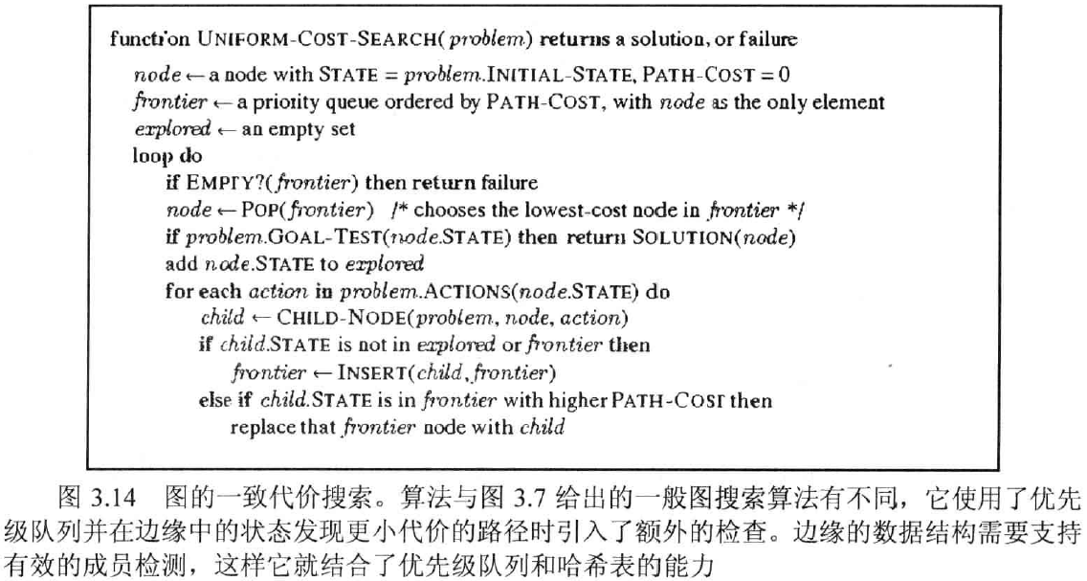
4
无信息搜索
一致代价搜索
2
G
a
b
c
3
1
8
2
2
e
3
d
f
9
8
2
S
h
1
1
p
q
r
15
Notes:
既不也不

Slide 11
4
无信息搜索-一致代价搜索
2
G
a
b
c
3
1
8
2
2
e
3
d
f
9
8
2
S
h
1
1
p
q
r
15

Slide 12
4
无信息搜索
2
G
一致代价搜索
a
b
c
3
1
8
2
2
e
3
d
f
9
8
2
S
h
1
1
p
q
r
15
S
d
3
e
9
p
1
b
4
e
5
h
17
r
11
q
16
c
11
a
6
a
h
13
r
7
p
q
f
p
q
f
8
q
c
G
q
c
a
11
G
10
a

Slide 13
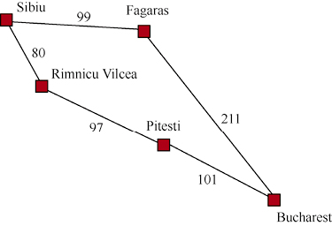
4
无信息搜索
一致代价搜索
扩展S，生成R[80]、F[99]
扩展R，生成P[80+97=177]
扩展F，生成B[99+211=310]
扩展P，生成B[177+101=278]
更新路径，保留B[278]
扩展B，目标结点，算法结束
结点S到B的路径代价值为278
Notes:
早期目标测试 V.S. 后期目标测试

Slide 14
4
无信息搜索
一致代价搜索
完备性
若存在代价值为0的动作NOOP，则可能陷入死循环，算法不完备
若b有限且动作的代价值均不为0，则算法完备
最优性：最优，C*表示最优解路径的代价值
时间复杂度
一致代价搜索>宽度优先搜索
当动作代价值相同时，除了目标测试的时间点不同之外，一致代价搜索退化为宽度优先搜索
Notes:
宽度优先搜索只访问node一遍

Slide 15
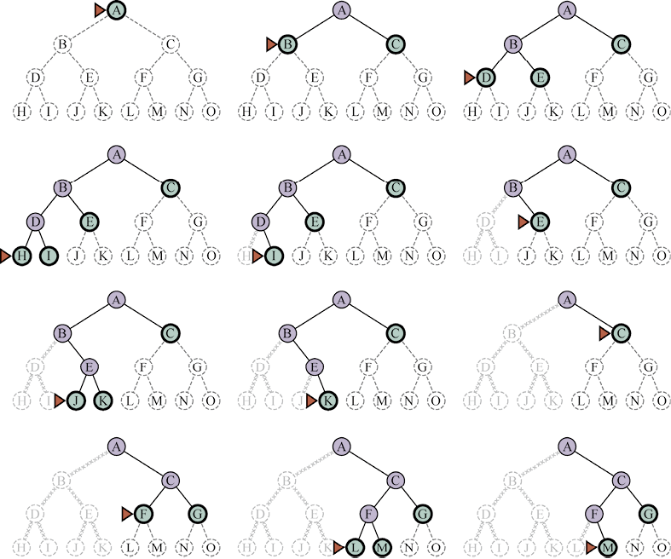
4
无信息搜索
深度优先搜索
Notes:
总是扩展边界中最深的节点

Slide 16
4
无信息搜索
深度优先搜索
S
d
e
p
a
G
b
c
e
h
r
q
b
c
e
a
a
h
r
p
q
f
d
f
S
h
p
q
f
q
c
G
p
q
r
q
c
G
a
a

Slide 17
4
无信息搜索
深度优先搜索
完备性
有限状态空间上的图搜索，算法完备
无限状态空间上的图搜索，算法不完备，可能存在无限且无法到达目标结点的路径
树搜索，算法不完备，可能陷入死循环
最优性：非最优

Slide 18
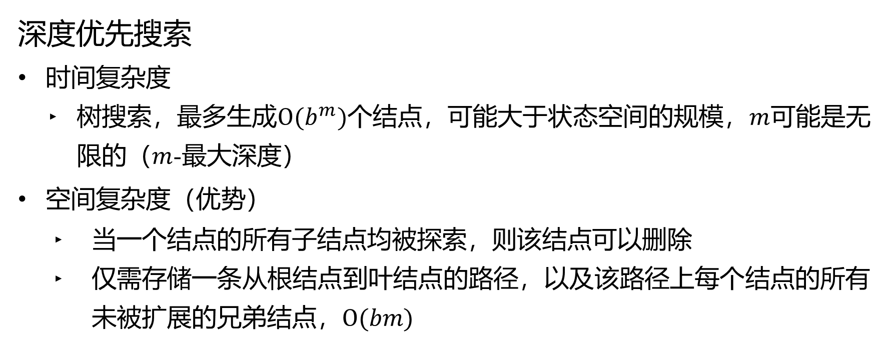
4
无信息搜索
深度优先搜索
时间复杂度
树搜索，最多生成$O(b^{m})$个结点，可能大于状态空间的规模，$m$可能是无限的（$m$-最大深度）
空间复杂度（优势）
当一个结点的所有子结点均被探索，则该结点可以删除
仅需存储一条从根结点到叶结点的路径，以及该路径上每个结点的所有未被扩展的兄弟结点，$O(bm)$

Slide 19
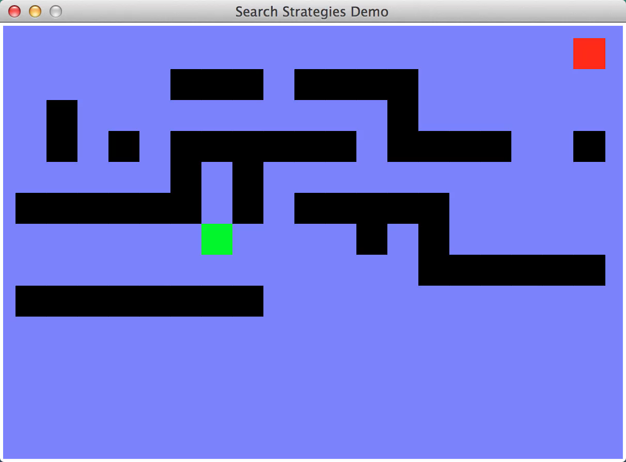
4
无信息搜索

Slide 20

4
无信息搜索

Slide 21
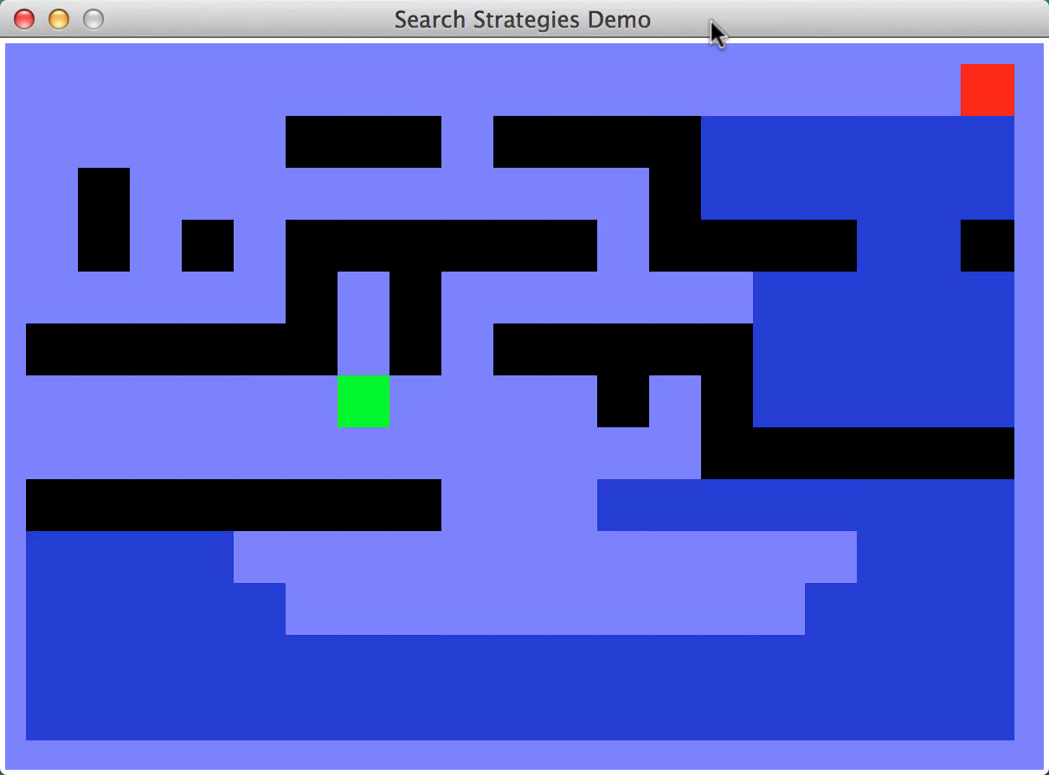
4
无信息搜索

Slide 22

4
无信息搜索

Slide 23
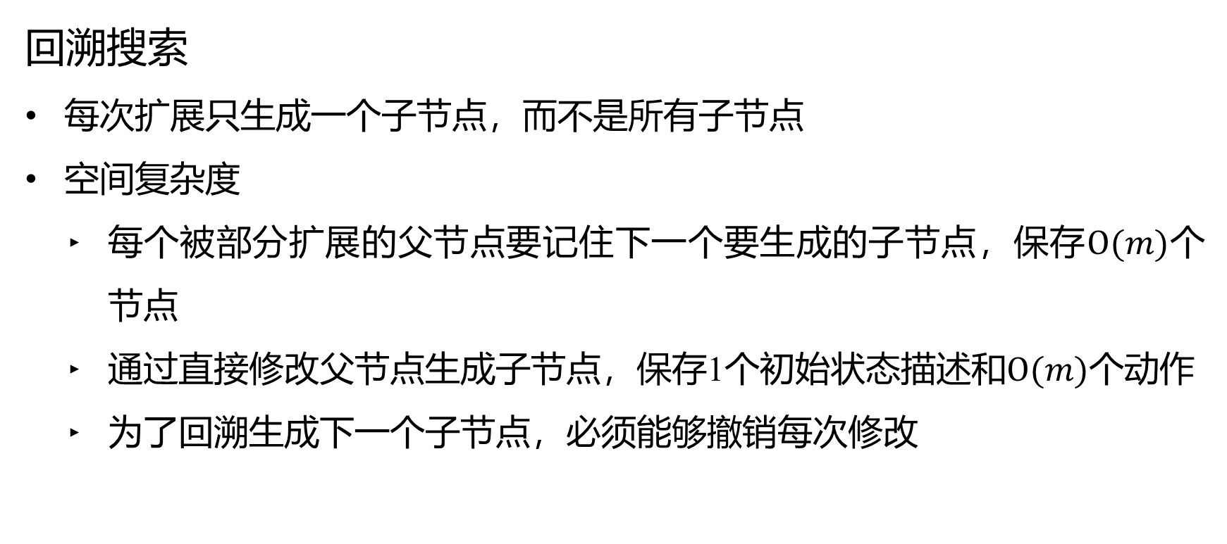
4
无信息搜索
a
G
回溯搜索
每次扩展只生成一个子节点，而不是所有子节点
空间复杂度
每个被部分扩展的父节点要记住下一个要生成的子节点，保存$O(m)$个节点
通过直接修改父节点生成子节点，保存1个初始状态描述和$O(m)$个动作
为了回溯生成下一个子节点，必须能够撤销每次修改
b
c
d
e
f
S
h
p
q
r

Slide 24
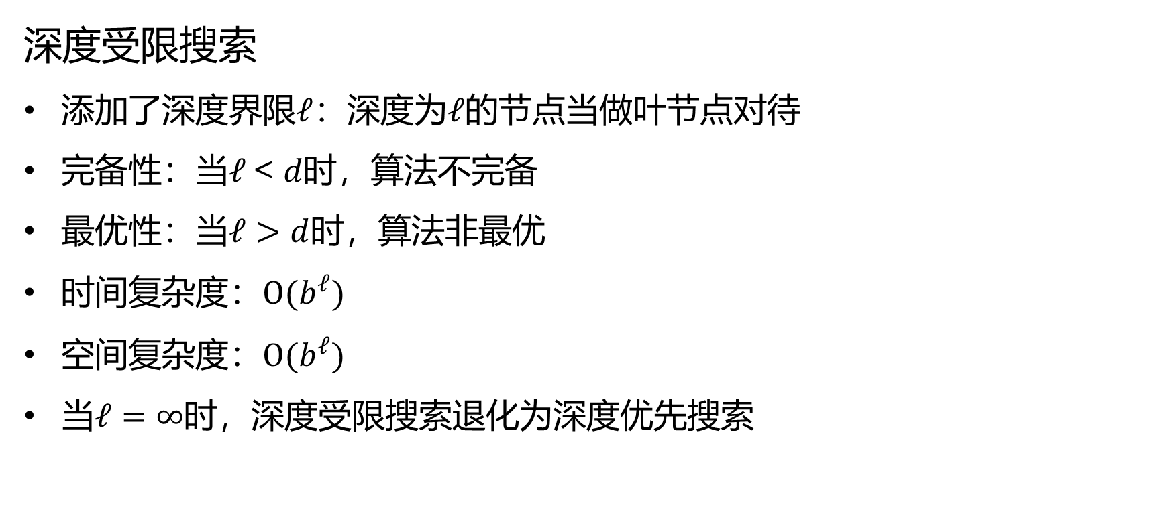
4
无信息搜索
深度受限搜索
添加了深度界限$ℓ$：深度为$ℓ$的节点当做叶节点对待
完备性：当$ℓ$< $d$时，算法不完备
最优性：当$ℓ>d$时，算法非最优
时间复杂度：$O(b^{ℓ})$
空间复杂度：$O(b^{ℓ})$
当$ℓ=∞$时，深度受限搜索退化为深度优先搜索

Slide 25
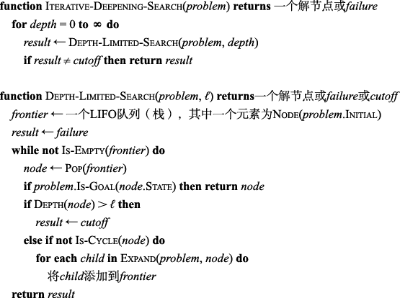
4
无信息搜索
迭代加深搜索

Slide 26
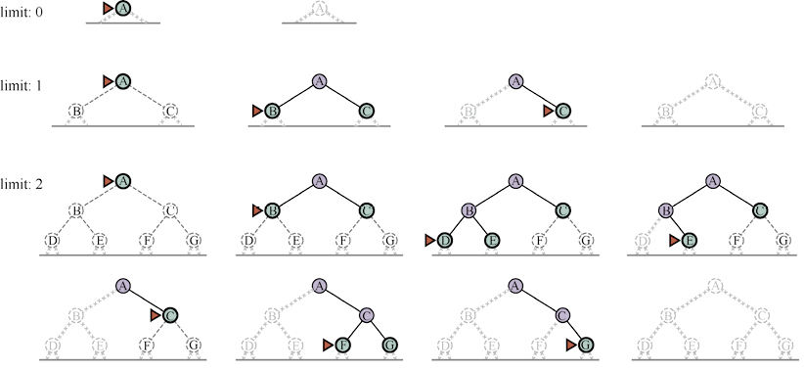
4
无信息搜索

Slide 27
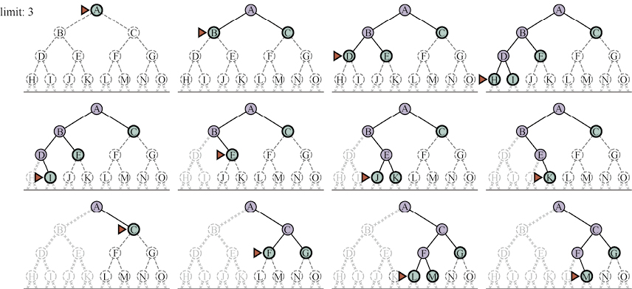
4
无信息搜索
Notes:
混合方法：先运行广度优先搜索，直到几乎耗尽所有内存，然后对边界集中所有节点应用迭代加深搜索
当搜索状态空间大于内存容量且解的深度未知时，迭代加深搜索是首选的无信息搜索方法

Slide 28
4
无信息搜索
a
G
b
c
d
e
f
S
h
p
q
r

Slide 29
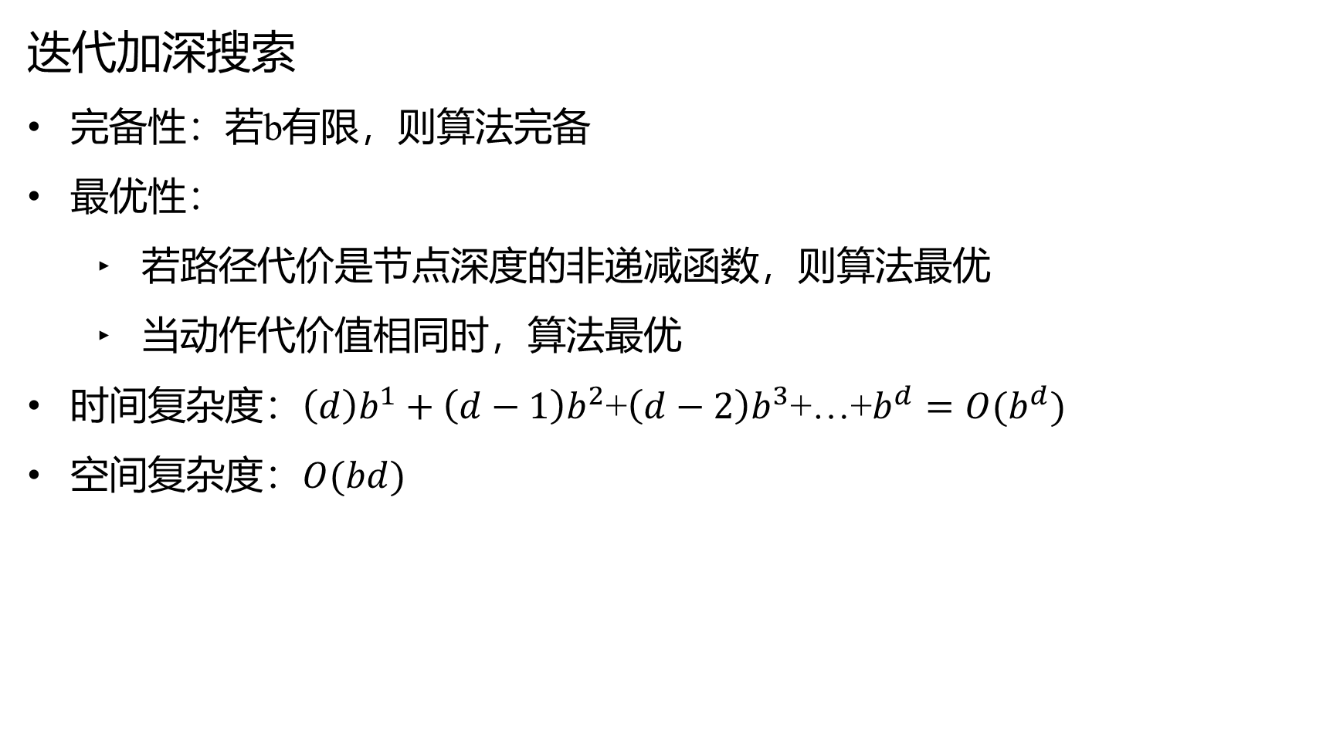
4
无信息搜索
迭代加深搜索
完备性：若b有限，则算法完备
最优性：
若路径代价是节点深度的非递减函数，则算法最优
当动作代价值相同时，算法最优
时间复杂度：$\left(d\right)b^{1}+\left(d−1\right)b^{2}$+$\left(d−2\right)b^{3}$+…+$b^{d}=O(b^{d})$
空间复杂度：$O(bd)$
Notes:
混合方法：先运行广度优先搜索，直到几乎耗尽所有内存，然后对边界集中所有节点应用迭代加深搜索
当搜索状态空间大于内存容量且解的深度未知时，迭代加深搜索是首选的无信息搜索方法

Slide 30
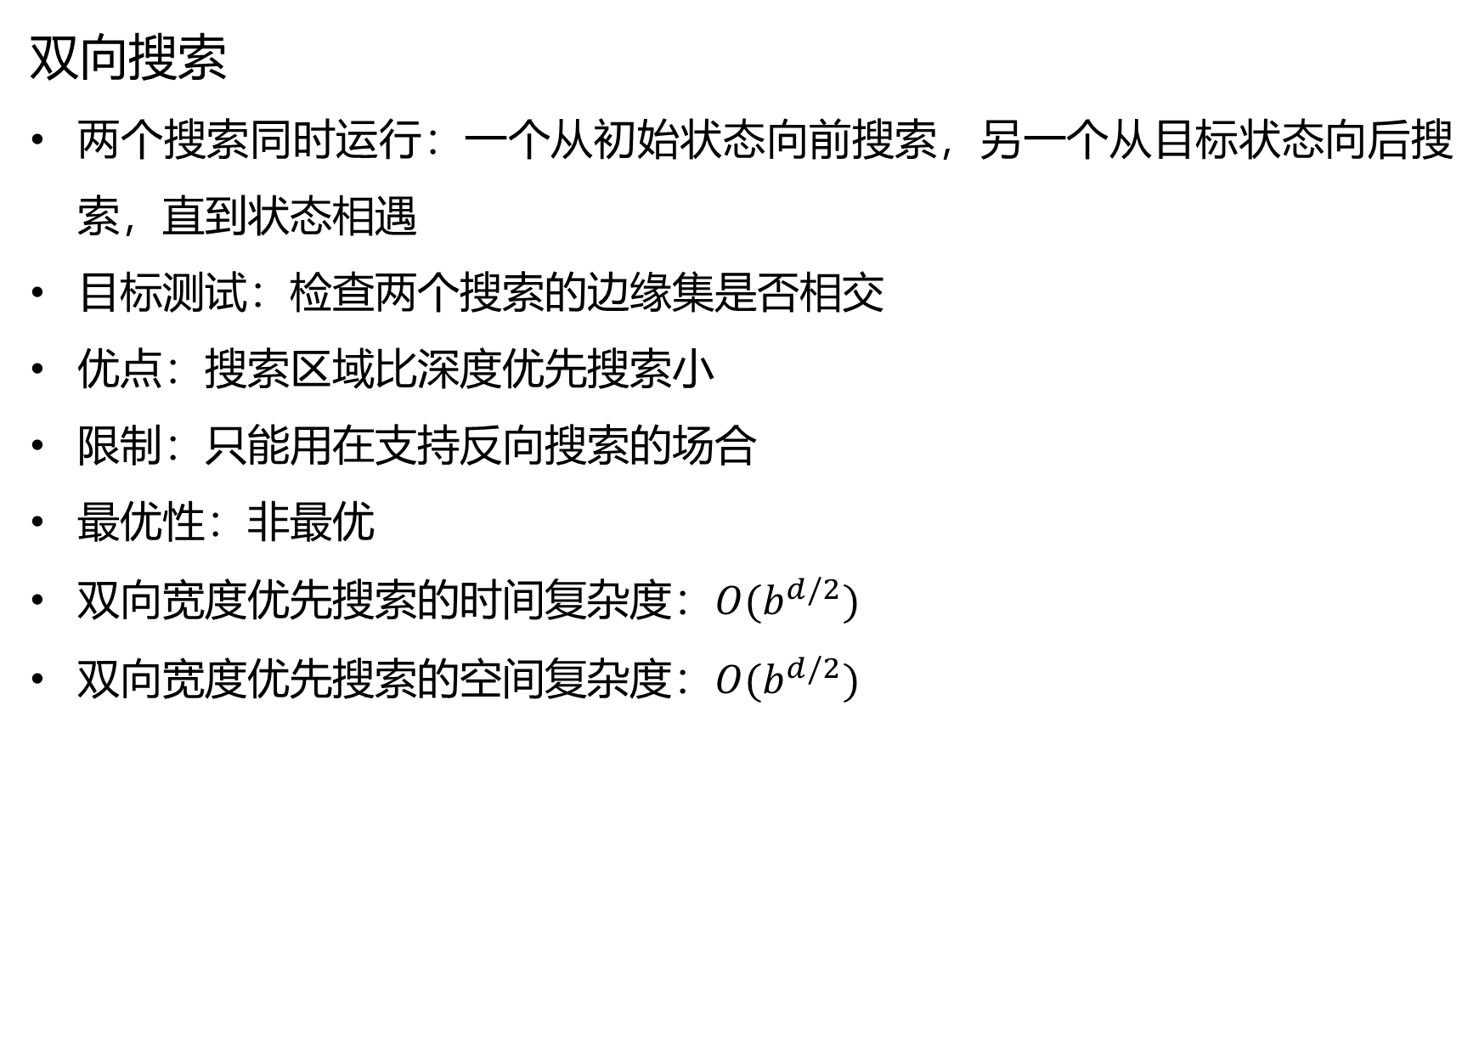
4
无信息搜索
双向搜索
两个搜索同时运行：一个从初始状态向前搜索，另一个从目标状态向后搜索，直到状态相遇
目标测试：检查两个搜索的边缘集是否相交
优点：搜索区域比深度优先搜索小
限制：只能用在支持反向搜索的场合
最优性：非最优
双向宽度优先搜索的时间复杂度：$O(b^{d/2})$
双向宽度优先搜索的空间复杂度：$O(b^{d/2})$

Slide 31
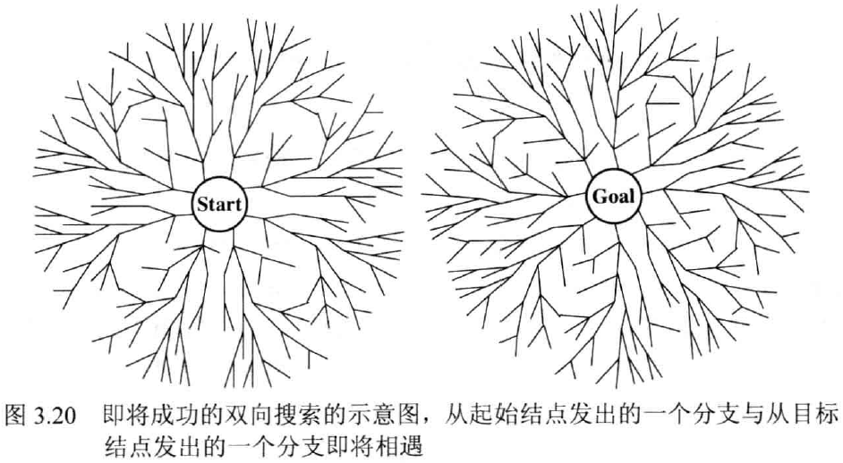
4
无信息搜索

Slide 32
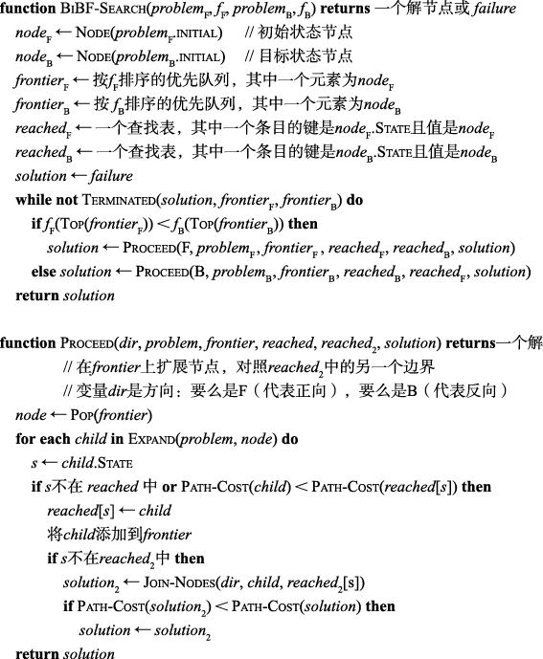
4
无信息搜索
双向最佳
优先搜索
Notes:
我们得到的第一个解不一定是最优的；函数Terminated决定了什么时候停止寻找新的解

Slide 33
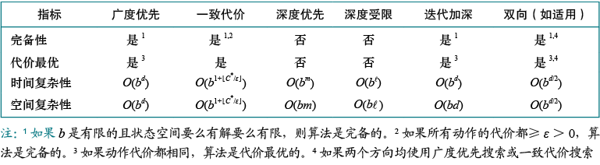
4
无信息搜索
无信息搜索策略对比

